Slide 1


WEB risinājumu izstrādes APMĀCĪBAS (ar NVA finansējumu)

Slide 2

RĪGAS PROGRAMMĒŠANAS SKOLA - par mums
Viena no pirmajām programmēšanas skolām Lietuvā un Latvijā;
Skolas filiāles Viļņā, Klaipēdā, Kauņā un Rīgā;
Vairāk nekā 1500 absolventi;
80% absolventu, kas vēlas strādāt IT jomā;
Vairāk nekā 60 sadarbības uzņēmumu Rīgā;
Skolas lektori – ar pieredzi IT sfērā.

Slide 3
RĪGAS PROGRAMMĒŠANAS SKOLA - Karjeras centrs
Tikšanās ar IT tirgus ekspertiem;
CV un karjeras semināri;
Palīdzam atrast prakses vietas IT uzņēmumos;
lzsniedzam sertifikātu par 120 akadēmisko stundu apmeklējumu, kā arī
pasniedzēja rekomendācijas.

Slide 4

Valdis
Maģistra grāds datorzinātnēs
Pieredze programmēšanā: 20+ gadi
Pirmo web lapu izveidoju 1996 gadā
Hobiji: šahs, prāta spēles, riteņbraukšana

Slide 5
Ko es mācīšu
HTML
CSS
JavaScript
jQuery
React / Vue
PHP / Laravel
Node.js / Express
MySQL
Nobeiguma projekts

Slide 6

Kursa virziens

Slide 7

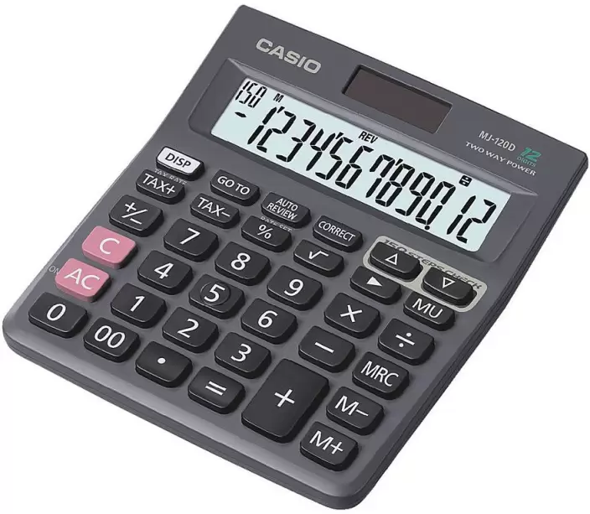
Ko Tu spēsi kursa beigās?

Slide 8
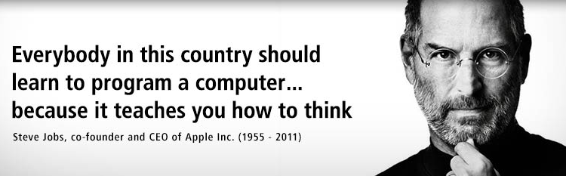
Kādēļ Tu esi šeit?

Slide 9
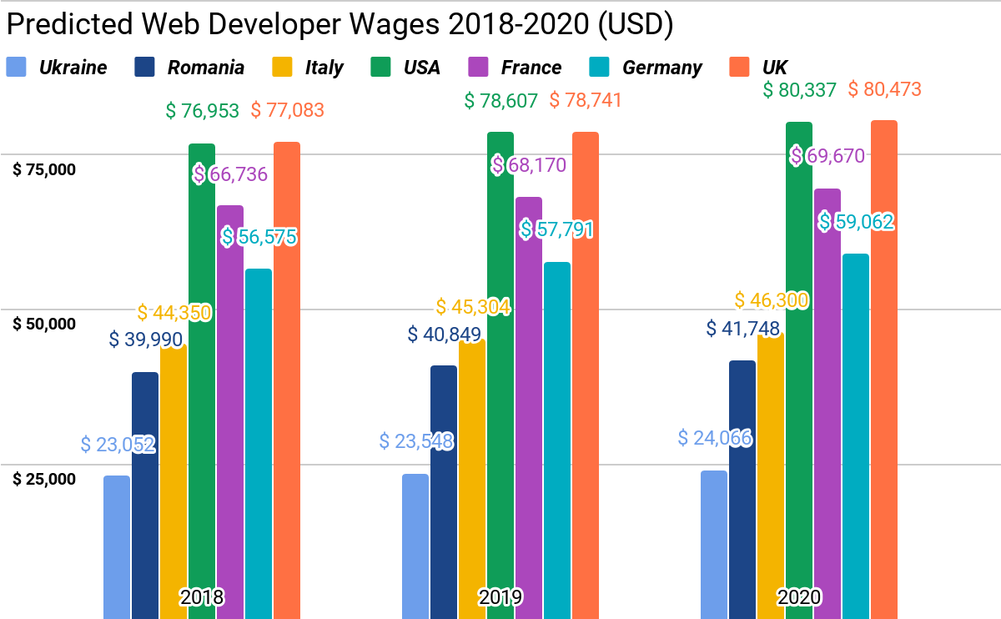
Kādēļ Tu esi šeit patiešām?

Slide 10
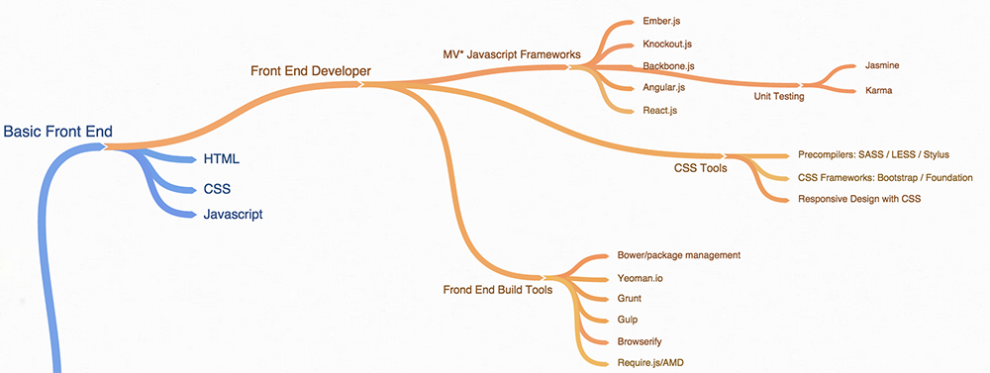
Kas tiek prasīts no Web Developer? 2014

Slide 11
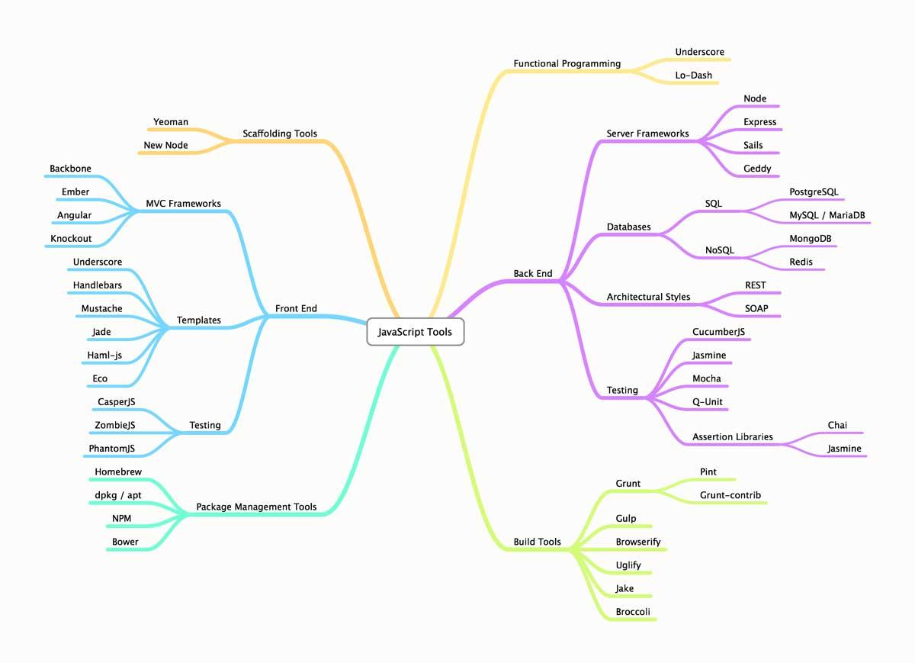
Kas tiek prasīts no Web Developer? 2015

Slide 12
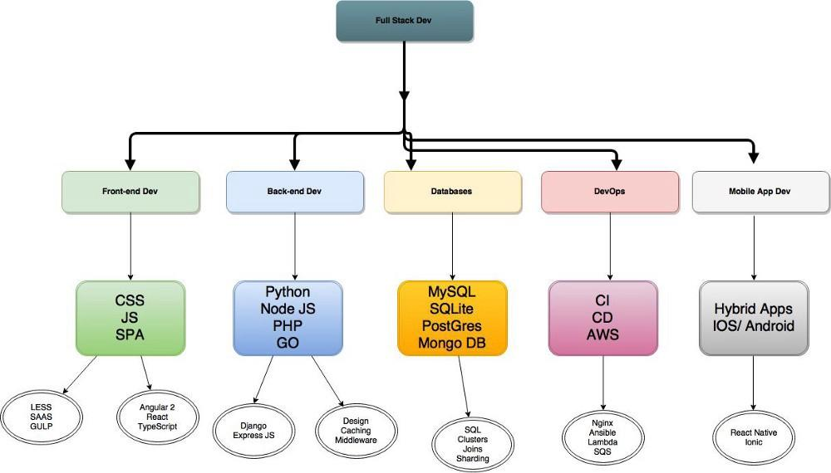
Kas tiek prasīts no Web Developer? 2018

Slide 13
Vai ir tik traki?
HTML
CSS
JavaScript
Web Development mode mainās strauji bet pamatvērtības paliek.

Slide 14
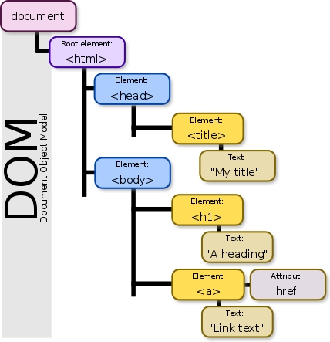
DOM koks

Slide 15
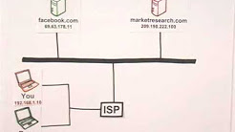
Kā strādā internets?
How the Internet Works in 5 Minutes
4:49
https://www.youtube.com/watch?v=7_LPdttKXPc

Slide 16
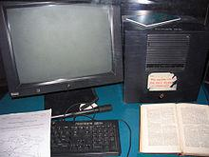
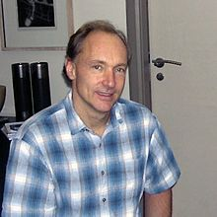
Neliela tīmekļa vēsture
https://bit.ly/1KJ4Ic5

Slide 17
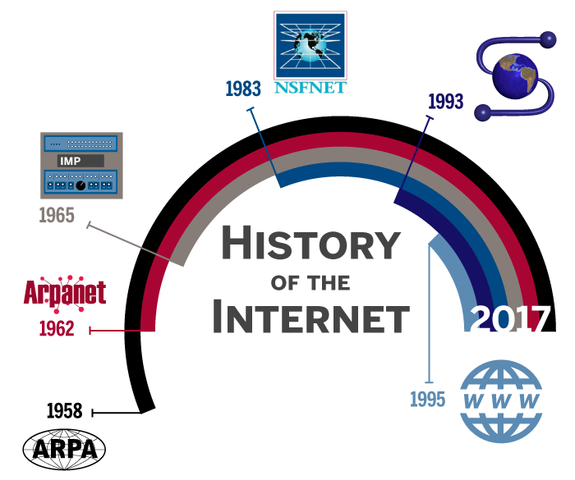
Tīmekļa vēsture I
.

Slide 18
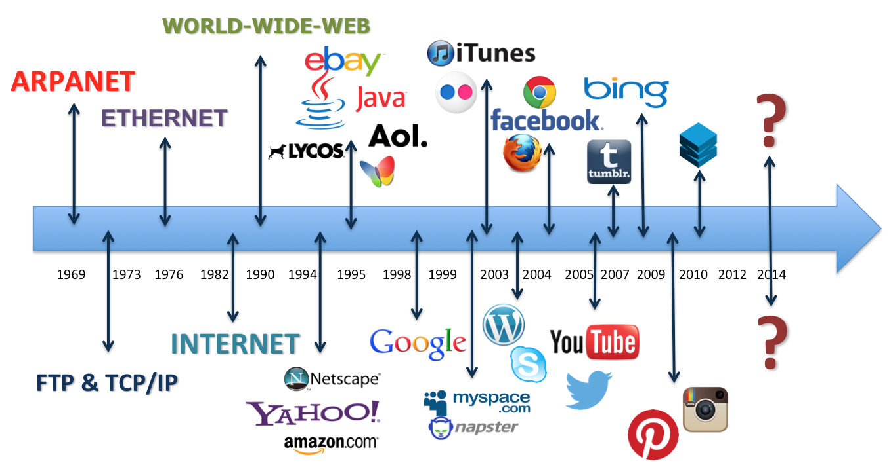
Tīmekļa vēsture II

Slide 19
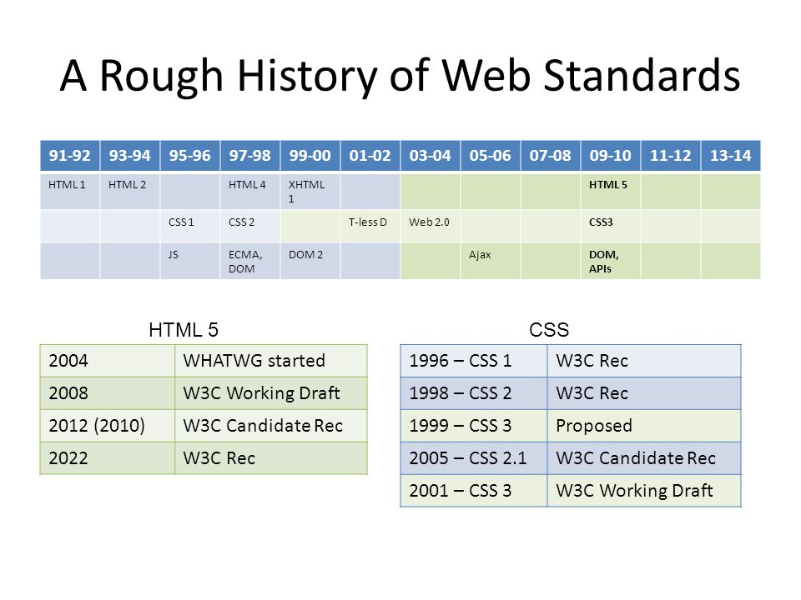
Tīmekļa vēsture III

Slide 20
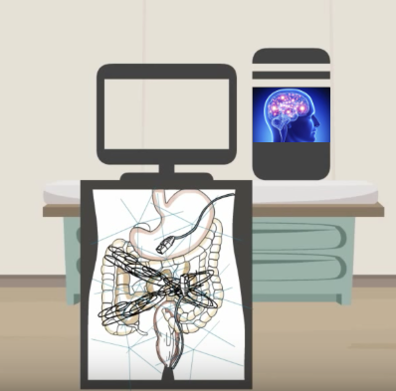
Dators = paklausīgs bērns

Slide 21
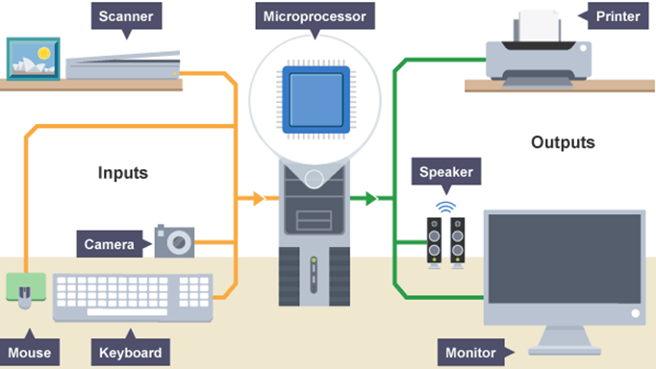
… jāsagremo viss, ko iebarojam

Slide 22
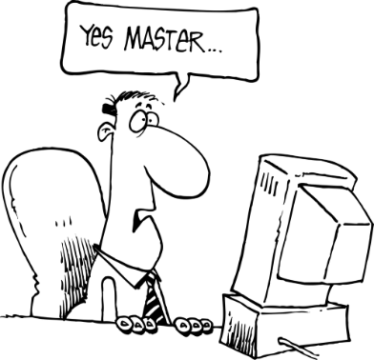
Kā sarunāties?

Slide 23
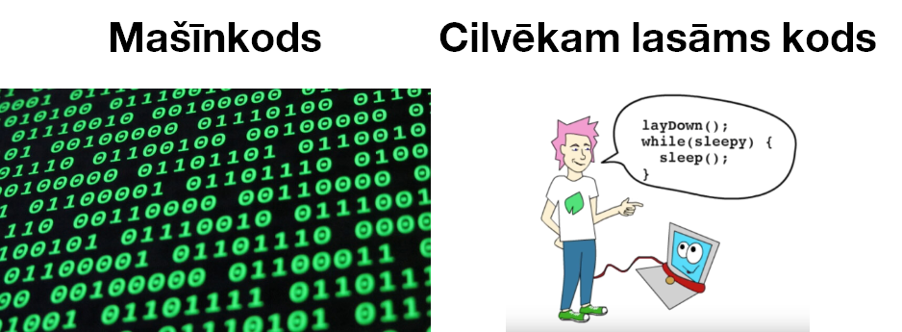
“Welcome to The Matrix”

Slide 24
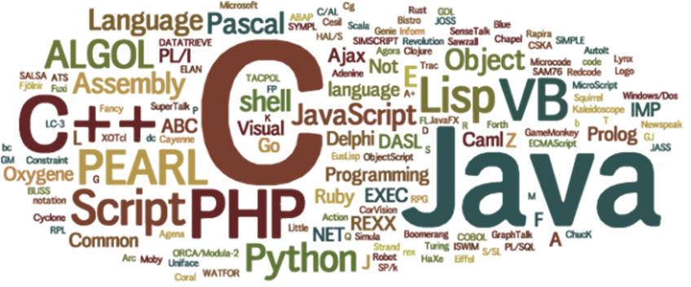
Ar kādu no valodām

Slide 25
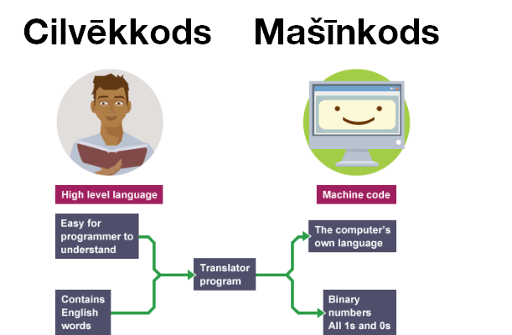
Mašīnkods

Slide 26
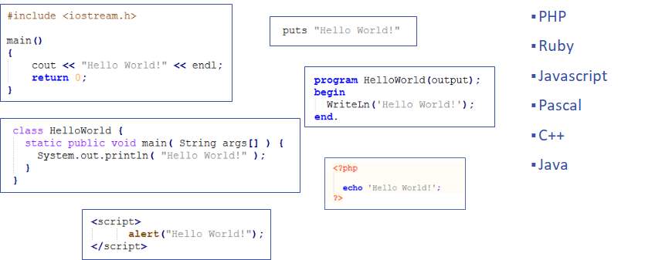
Kas tas ir?

Slide 27
Prasmes kas palīdzēs kursā / darbā
Pamatzināšanas angļu valodā - pilnveidosies kursā
Touch typing - https://play.typeracer.com/
Prasme patstāvīgi meklēt dažādos resursos (Google, Stack Overflow utml)

Slide 28
Rīki darbam
Pārlūks Chrome / Firefox un dev mode (F12)
Konts Github - tagad zem Microsoft
Konts https://www.freecodecamp.org/ -

Slide 29
Resursi
https://github.com/ValRCS/RCS_WebDev_BootCamp
https://developer.mozilla.org/en-US/ (most authorative)
https://www.w3schools.com/ (not official but has improved)
https://stackoverflow.com/

Slide 30
Jautājumi?

